Slide 1
Презентация
Композиция из пластилина. Плоская работа. Сценка в театре.

Slide 2
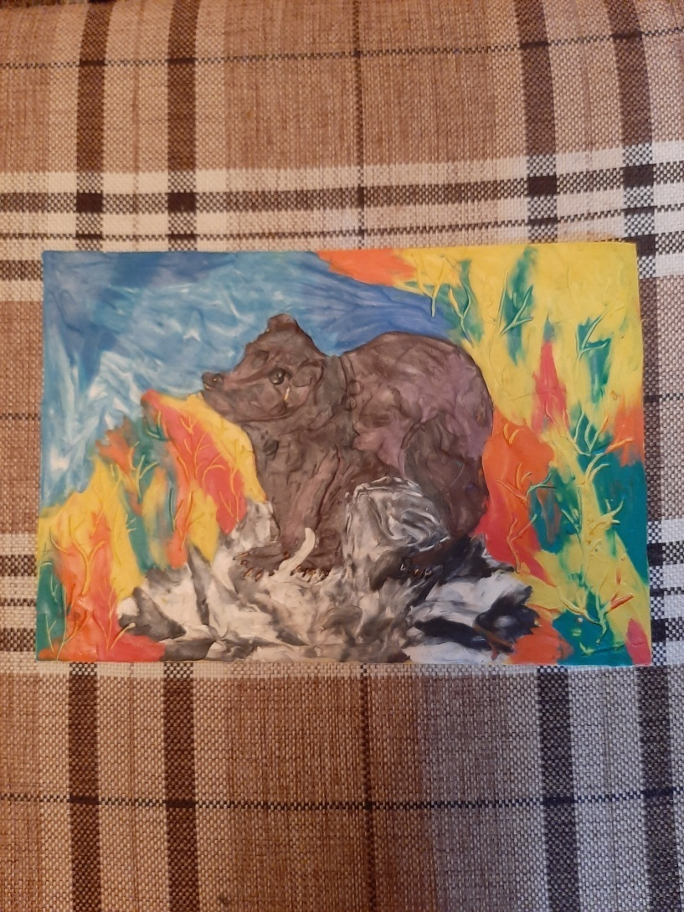
Цель: Совершенствовать умения и навыки в работе с пластилином.
Работы из пластилина бывают не только объемными, их можно и нарисовать.
А как это сделать мы сейчас с вами и посмотрим.

Slide 3
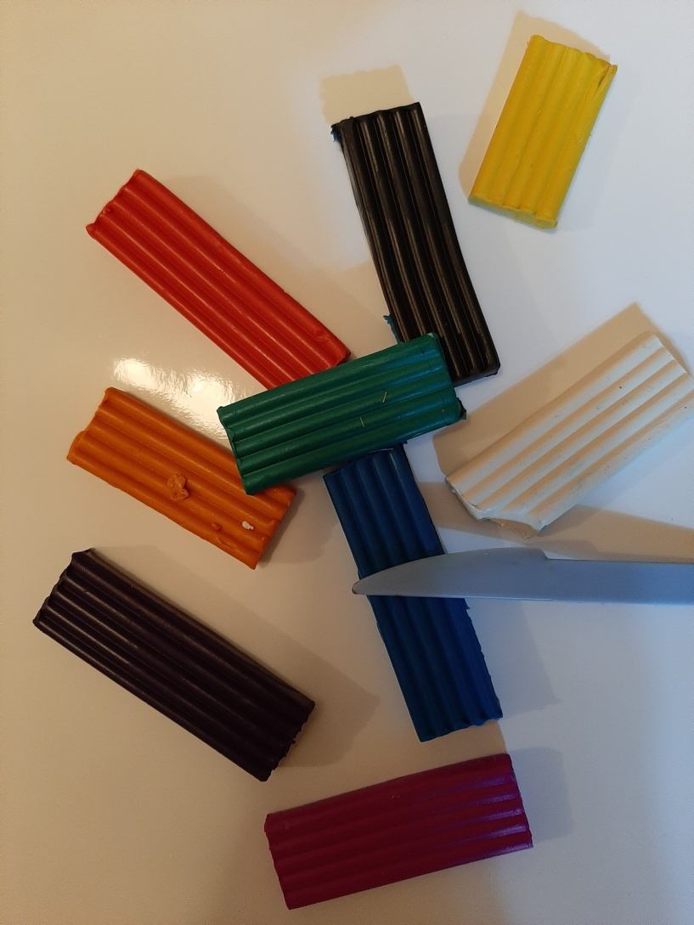
Этап 1
Итак, мы подбираем рисунок и готовим пластилиновую цветовую гамму

Slide 4
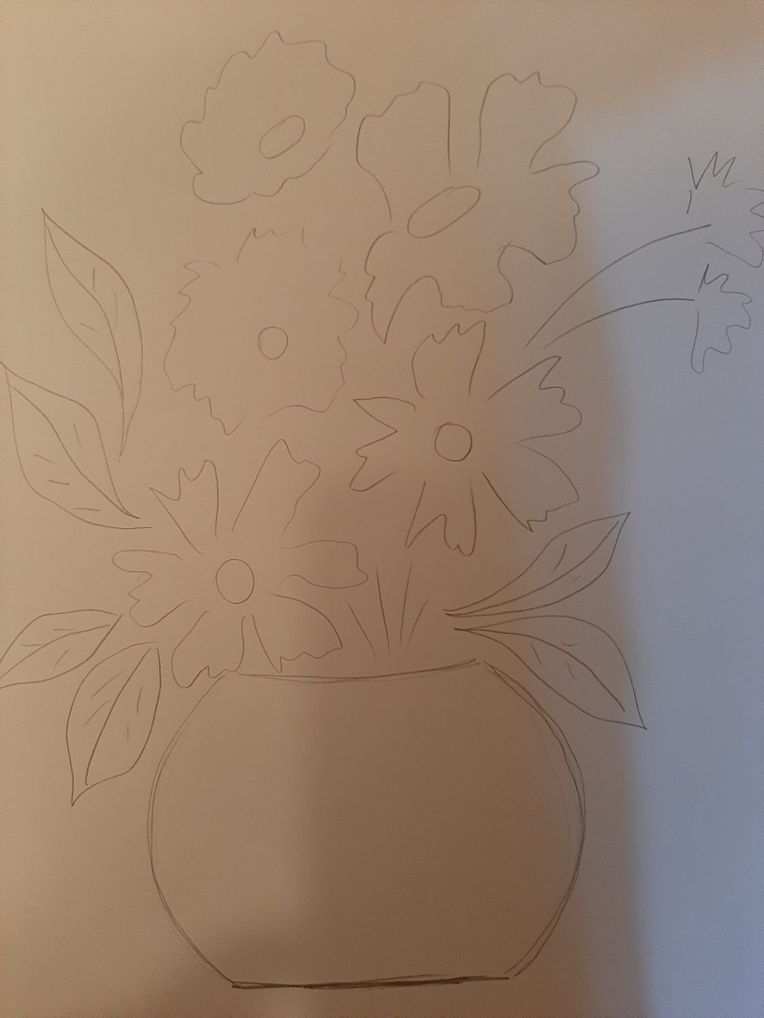
Этап 2
На плотном картоне наносим рисунок карандашом и заполняем пластилином каждую деталь.

Slide 5
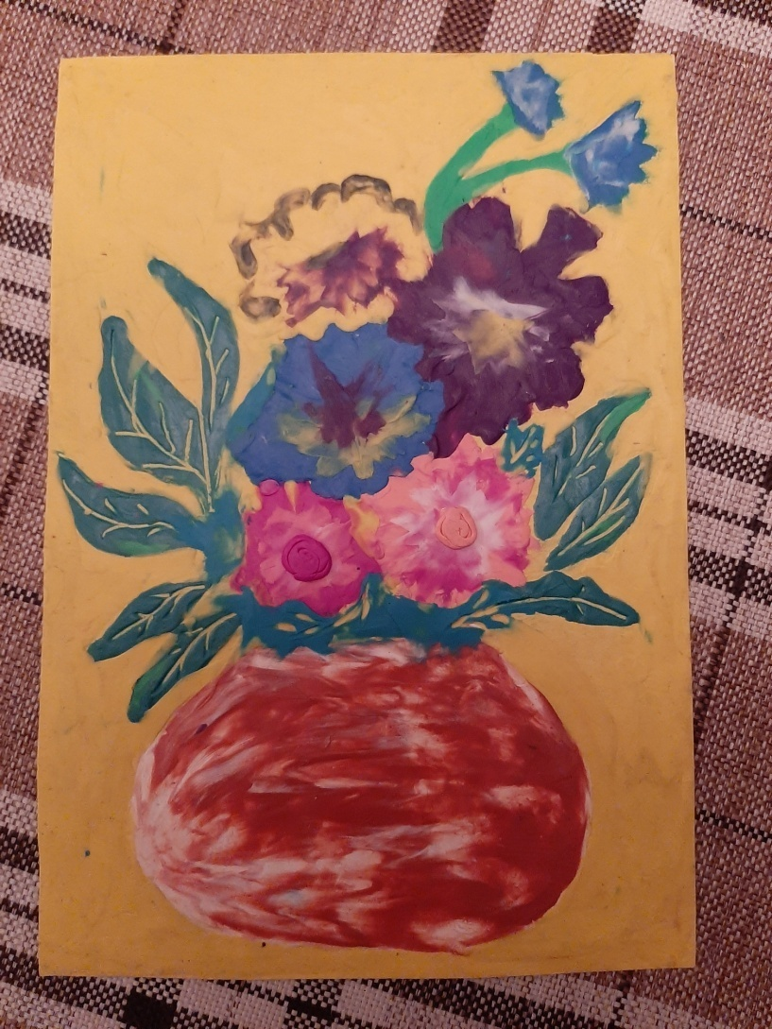
Этап 4
Добавляем объем более светлые или более темные цвета по контуру, выделяя детали, и получаем наш рисунок.

Slide 6

Желаем успехов!

